Slide 1
projeto RAID rsE
Relatório de Status Executivo
Período reporte: 20/05/2016 a 26/07/16

Slide 2
Agenda
Core Team
Status Geral
Plano Macro
Riscos
CRs
Outros

Slide 3
Core team
PROJETO Unificação RAID
Core Team
OI
Integrador
SPONSOR
Gaspar Carreira
SPONSOR
Gaspar Carreira
Status Geral
GP Funcional
Luiz Arnaut
GP Técnico
Leandro Frossard
GP
Luiz Arnaut
COORDENAÇÃO FUNCIONAL
Marcos Cesar
PMO
Daniele
COORDENAÇÃO TÉCNICA
Eduardo Damasceno
COORDENAÇÃO
Plano Macro
TRÁFEGO
Fabiano Cesar
PMO DE NEGÓCIO
Thais Pozzato
ARQUITETURA
Marco Gomes
INTEGRIDADE
Eduardo Damasceno
eCDR
Antonio Carlos Gomes
Plataforma OSS
Amilton Araujo
TREINAMENTO
Marcos César Abreu
INTEGRIDADE
Marcos Cesar
Luciana Mendonça
RELACIONAMENTO
Marcella Shinkado
GESTÃO DE TRAFEGO
Antonio Carlos Gomes
INFRA ESTR. E OPER.
Paulo Henrique Lyra
Impl. Plataformas
Celso
Riscos
ROLLOUT
Ana Paula
INTEGRADOR
Júlio Cesar Anacleto
Segurança da INF
Flavio Jesus
GESTÃO MUDANÇA
Leandro Frossard
TESTES
Monica Matos
Plataforma OSS
Amilton Araujo
CRs
PROCESSOS
Leandro Frossard
NMO
Marcelo de Souza
Oper. Plataformas
Kelvin Bastos
Outros Assuntos
Não Alocado
Alocação não atende

Slide 4
Status geral
PROJETO Unificação RAID
Core Team
Em Validação de requisitos
PRJ00001425 (84728) - Fixo e Móvel Criação de Interfaces e Controles Novos de Integridade no RAID Grupo 4
Em Desenvolvimento (TI e UAT)
PRJ00000710 (84711) – Criação de novos controles de integridade Grupo 3
Implantados:
84137 – Contratação de serviço WEDO para instalação do vanila e testes gerais. Data PRD = 27/11/14
83909 – Migração das regrais atuais de controle de tráfego R1 (ARBOR). Data PRD = 28/11/14
84200 – Infra para aquisição do HW, contratação do serviço de criação e migração de jobs e interfaces, monitoração e SW básico. Data PRD =05/01/15
83907 – Migração das regras atuais do eCDR e melhorias para o RAID7. Data PRD = 16/01/15
83882 – Migração das regras atuais e ajustes do controle de trafego R2 – Entrega 2 feita em 23/07/15
84710 – Migração das regras atuais e novos controles de integridade Grupos 1&2 – Entrega 1 feita em 05/10
Status Geral
Plano Macro
Riscos
CRs
Outros Assuntos

Slide 5
Status geral
PROJETO RAID – PRJ709/STI84710
1
2
3
4
5
6
7
8
Staff
Prazo
Custo
Risco
Escopo
Produção
Core Team
Status Executivo
Pontos atenção/ Principais Riscos
84137 e 83909: Implantado em 27/11/14.
84200 (infra): Implantado em 05/01/15.
83907: Implantado em 16/01/15.
83882: 1ª entrega implantada em 17/04/15 e 2ª entrega implantada em 23/07/15.
84710: Implantado em 05/10/15.
84711: Implantados controles R1, 7IP e trópico RA em ABRIL/16. Entrega de controles R2 MASC replanejada (AXE em set/16, TRA e EWSD em out/16)
84728: Em consolidação de DSOL
Controles 7IPxSTC ativados após janela de automatização de extratores 7IP/VMP em xx/xx.
Entrega de controles R2 aguardando estabilização ambiente MASC. Plano de ação da Gerência de Mediação em andamento.
Status Geral
Plano Macro
Riscos
CRs
Próximos Passos/ Decisões A tomar
N/A
Outros Assuntos
Etapa do Status: 1- Scoping; 2- RFP/Seleção; 3- Aprovação; 4- Contratação; 5- Planejamento; 6- Desenvolvimento; 7-Teste; 8- Produção

Slide 6
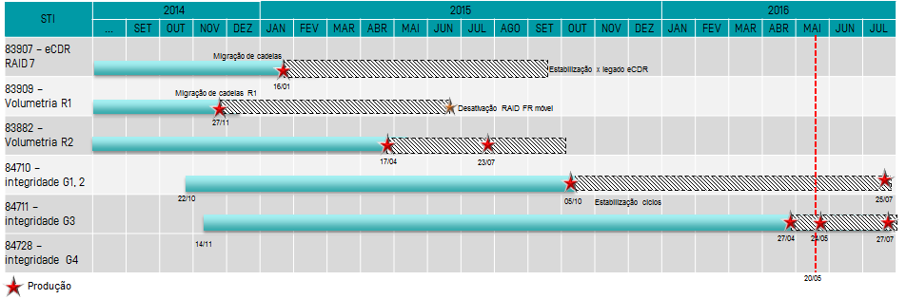
PROJETO Unificação RAID
ESCOPO E EVOLUÇÃO
Core Team
ESCOPO E COBERTURA
100%
Status Geral
Plano Macro
Riscos
CRONOGRAMA
CRs
Outros Assuntos
6

Slide 7
PROJETO Unificação RAID
CONTEXTO
168%
Recuperações Financeiras do RAID abaixo do orçado em R$ 6,6MM, com gap anual (FCST) de R$ 30,5MM.
Controles “legados” continuam tendo maior representatividade na recuperação financeira, devido ao atraso nas entregas funcionais dos controles de Integridade (STI 84710 + 84711)

Slide 8
PROJETO Unificação RAID
PRÓXIMOS PASSOS 1/2
PROJETO
“LIÇÕES APRENDIDAS”
EM EXECUÇÃO (UAT 84711):
UAT FERRAMENTA (AO INVÉS DE POR EVIDÊNCIAS)
PRESENCIAL (COM PARTICIPAÇÃO WEDO + DDSA +RA)
MASSA DE DADOS DE PRODUÇÃO
EM AVALIAÇÃO:
TESTE CARGAS EM PRODUÇÃO
MAIOR ACURACIDADE NA IDENTIFICAÇÃO DE ERROS E VELOCIDADE NAS CORREÇÕES PRÉ PRODUÇÃO
GOVERNANÇA
ALINHAMENTO, DIRECIONAMENTO E VALIDAÇÃO DAS CORREÇÕES
VISIBILIDADE DAS AÇÕES EM FÓRUM EXECUTIVO
EM EXECUÇÃO:
FÓRUM OPERACIONAL SEMANAL PARA ACOMPANHAMENTO DE ARS / PKEs – DDSA + DIEO + RA + WEDO
A INICIAR:
RETORNO DO STEERING – 20/05

Slide 9
PROJETO Unificação RAID
PRÓXIMOS PASSOS 2/2

Slide 10
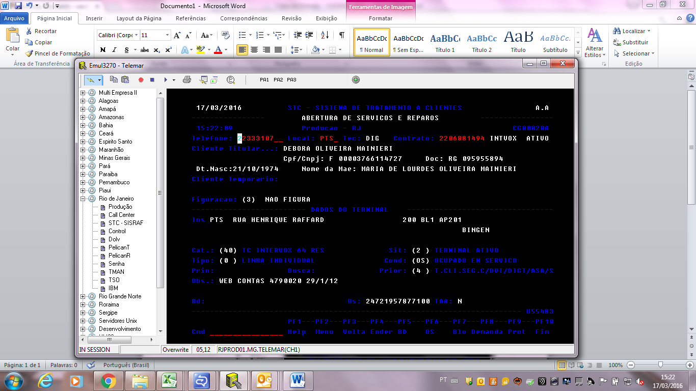
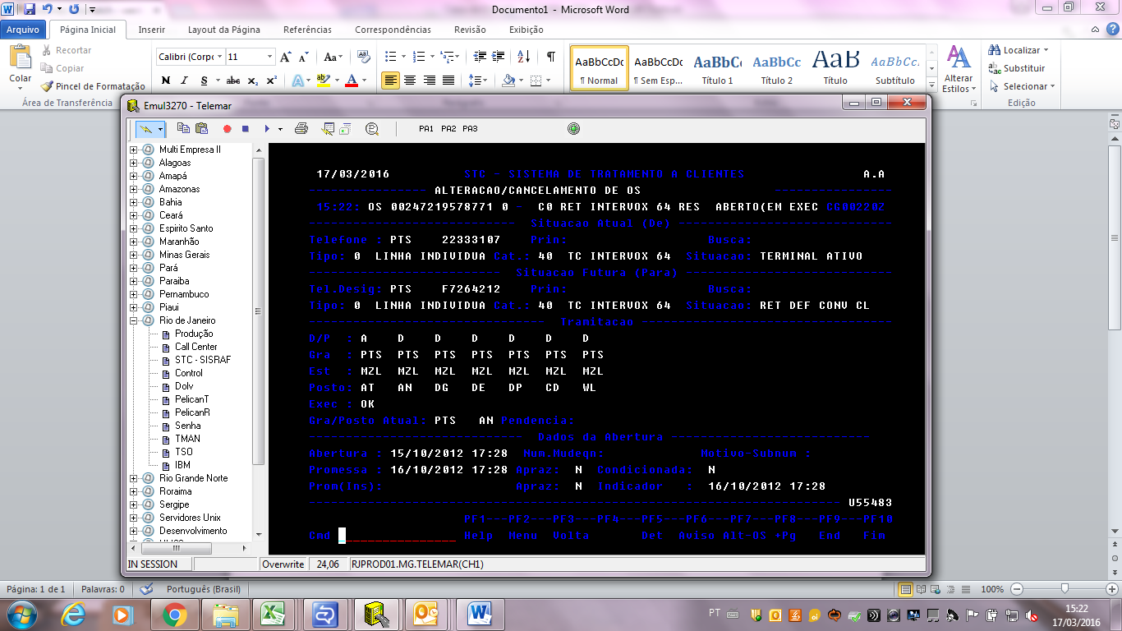
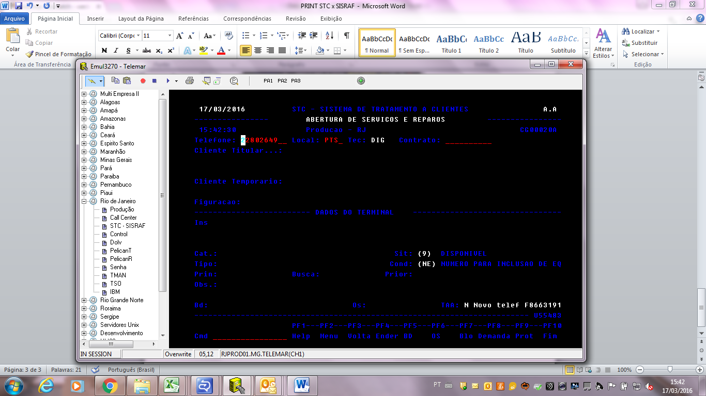
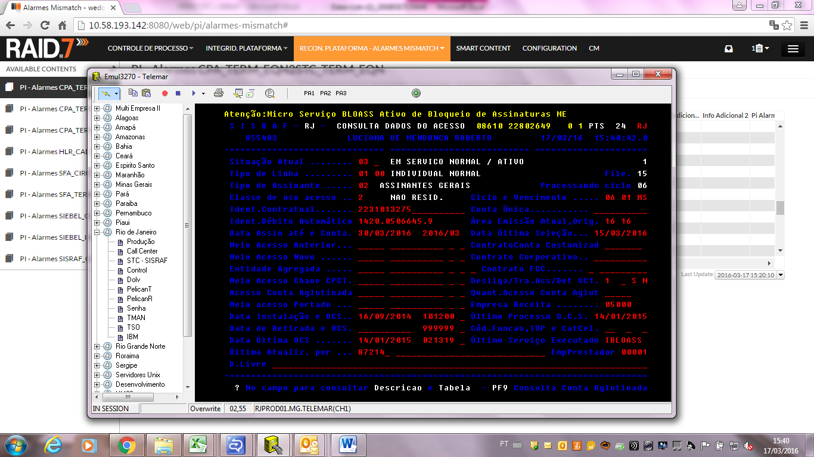
Correções stc x sisraf

Slide 11


Slide 12
Plano Macro (mai/15]
STI | 2014 |  |  |  |  | 2015 |  |  |  |  |  |  |  |  |  |  |  | 2016
 | ... | SET | OUT | NOV | DEZ | JAN | FEV | MAR | ABR | MAI | JUN | JUL | AGO | SET | OUT | NOV | DEZ | JAN | FEV | MAR | ABR | MAI | JUN
84137 - Instalação Vanila RAID 7
84200 – Infra HW RAID7
84762 -Desativação RAID FR Fixo
83907 – eCDR RAID 7
83909 – Volumetria R1
83882 – Volumetria R2
84710 – Controles de integridade grupos 1 e 2
84711 – Controles de integridade grupo 3
84728 – Controles de integridade grupo 4
27/11
Operação assistida Infra e Jobs dos demais STIs
PRD 21/10
05/01
HOM 26/09
Migração de cadeias
Estabilização x legado eCDR
16/01
Migração de cadeias R1
Desativação RAID FR móvel
27/11
17/04
23/07
22/09
22/10
05/10
Estabilização ciclos
29/09
14/11
Abr-16
Planejamento TBD
Desenho da solução
17/05
Aprovação financeira (CF)
Produção
Desenvolvimento/TI/UAT

Slide 13
Ofensores
Contingências
Frentes Tráfego e-CDR e UC-R2
Extensão UAT (cenários de conciliação em PRD) (dez/14 -> jan/15)
Paralelismo e-CDR legado sem custo adicional.
Consultoria presencial ‘hands on’ na ferramenta, ajustes em regras e relatórios[ago/15]
Degradação e instabilidade de storage, atraso na operação assistida e rollout (fev/15)
Disponibilizados controles de tráfego R2 e balde LTP[17/04]
2ª entrega inclusão escopo baldes e implantação de KPI (Jul/15)
Estabilização da aplicação (backlog tráfego/conciliações out/15)
84710 – Migração das regras atuais e novos controles de integridade Grupos 1&2
Extensão UAT (alta complexidade na validação) (Jul/15 -> Set/15)
Entrega de controles validados em 1ª entrega [Out/15 - rollout em andamento]
Extensão rollout estabilização (05/10-18/11) 1º alarmes em 21/10 e 27/10 – ciclo 1 completo em 03/11
- Alto volume carregamento
Tunning ambiente PI
Interdependência cargas x validações
Ciclo 2 finalizado em 12/11
Consultoria presencial ‘hands on’ na ferramenta, ajustes em regras e relatórios[nov/15]
Melhorias relativas a dependência (DE-PARA) e detalhamento de regra [em planejamento]

Slide 14
Ações de melhoria
Revisão da estratégia UAT (validação presencial na ferramenta) sem custo adicional
Maior interação propiciando antecipação de problemas
Inclusão de etapa pré-produção para estabilização e degustação de controles
Esteira ágil para entrega de “quick wins” de pacotes de alarmes

